Slide 1
Учебный проект по физике
Динамо-машина

Slide 2
Выполнил проект:
учащийся 9Б класса
МАОУ «Речицкая СОШ»
Лукьяненко Ренат
Руководитель: учитель физики
Ковалева Валентина Григорьевна

Slide 3
Цель проекта: создание действующего макета динамо-машины с ручным приводом и достижение параметров напряжения и силы тока, достаточных для зарядки сотового телефона или смартфона.
Задачи:
1. Изучить информацию по теме;
2. Найти модели прибора, которые можно выполнить самостоятельно;
3. Выбрать наиболее приемлемый вариант;
4. Выполнить чертеж прибора;
5. Изготовить прибор и проверить его на опыте.

Slide 4
Этапы работы над проектом:
1. Сбор информации из разных источников литературы, Интернет-ресурсов.
2. Анализ собранного материала.
3. Обобщение и выводы.
4. Разработка проекта динамо-машины.
5. Изготовление динамо-машины и проверка ее работы.

Slide 5
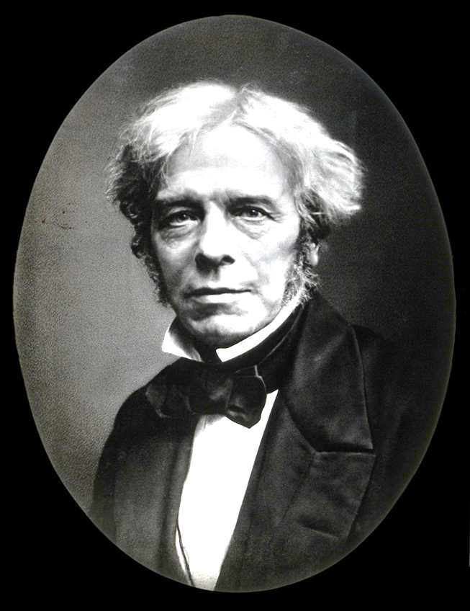
Майкл Фарадей
(1791-1867)

Slide 6
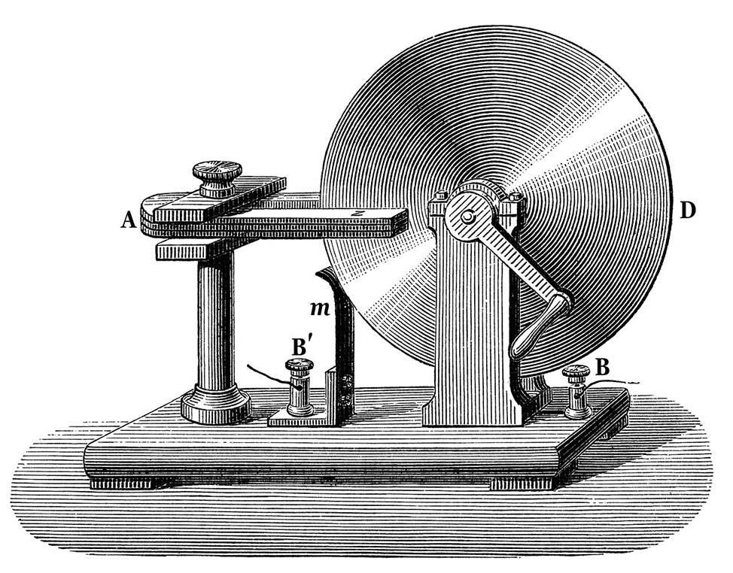
Диск Фарадея, первый униполярный генератор

Slide 7
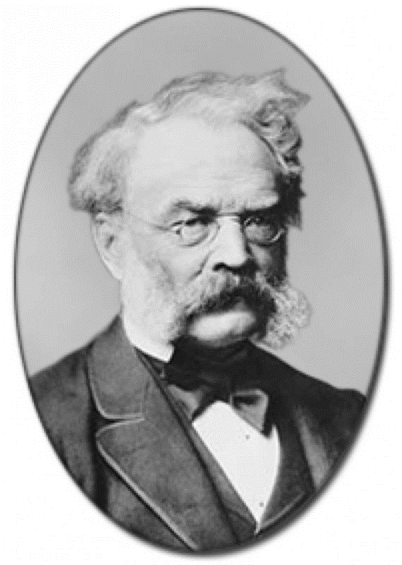
Вернер фон Сименс
(1816-1892)

Slide 8
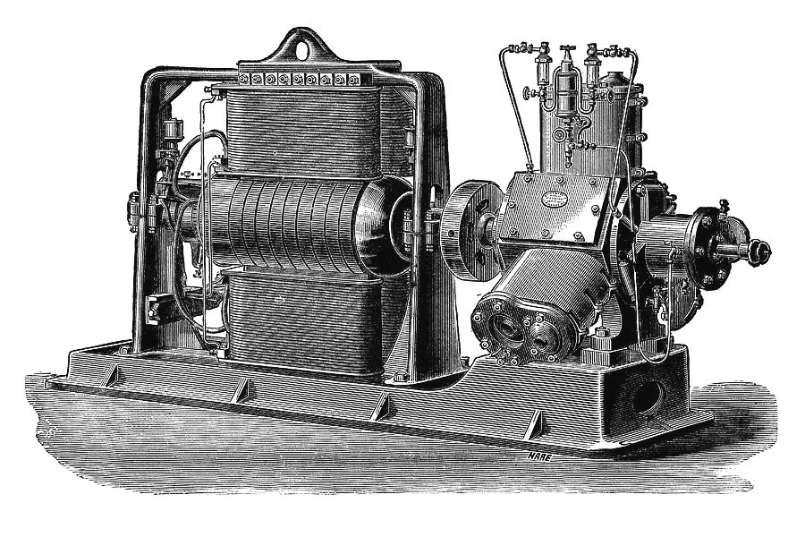
Динамо –машина Вернера фон Сименса, 1967 г
Известный немецкий.

Slide 9
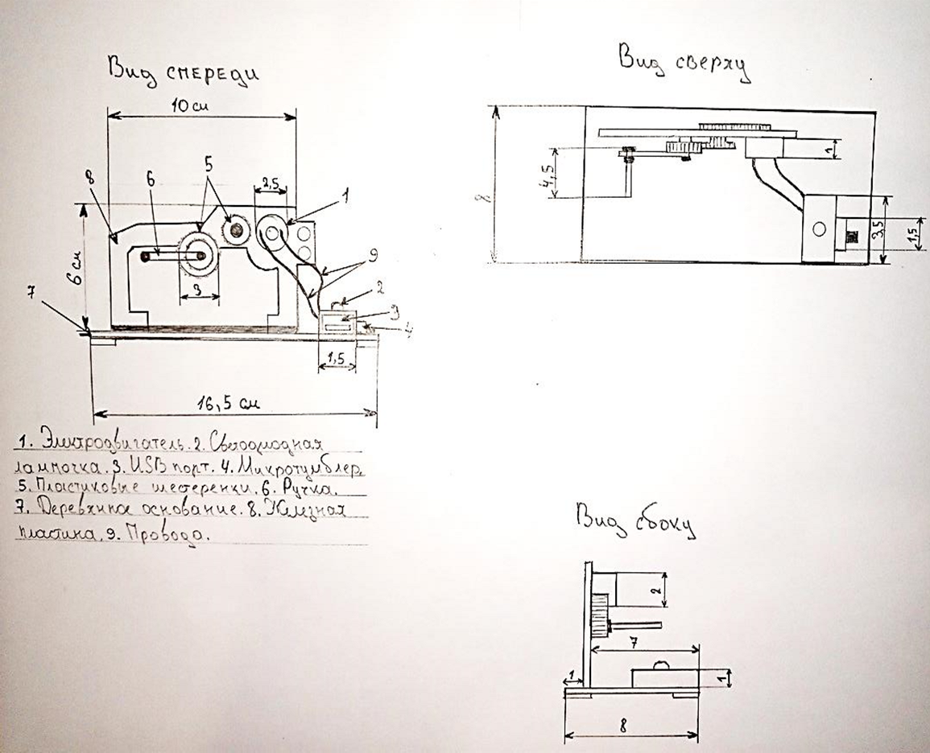
Чертеж динамо машины

Slide 10
Материал для изготовления
Название | количество
Электромотор постоянного тока (от детской игрушки) | 1
Деревянная планка (сделанная из фанеры) | 1
Металлическая пластина | 1
Маленькие саморезы | 2
Болт большой с гайкой | 1
Болт маленький с гайкой | 1
Микротумблер | 1
Светодиодная лампочка | 1
USB порт | 1
Строительная затяжка | 1
Маленькая железная пластина от ручки | 1
Пластиковая шестеренка от ручки | 2
Пластиковые шестеренки для вращения электродвигателя | 3
Провод проводящий электроток | 1

Slide 11
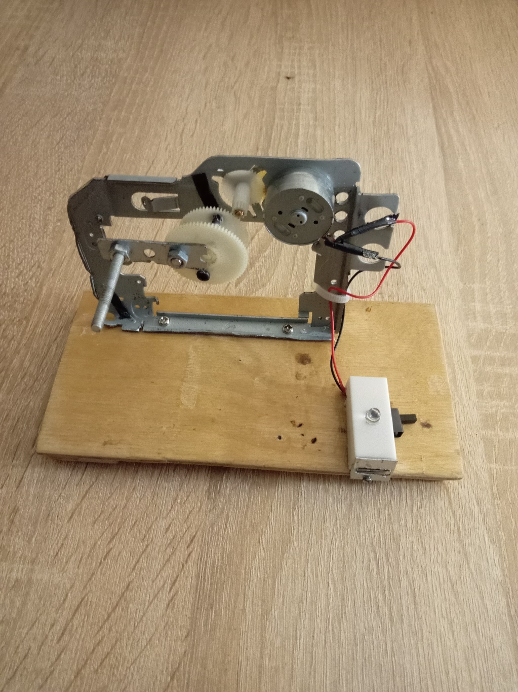
Готовый прибор

Slide 12
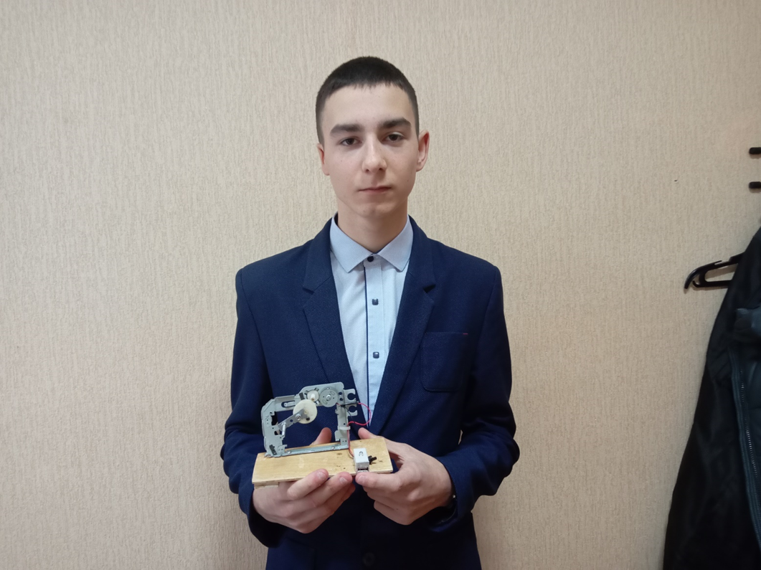
Модель динамо-машины своими руками из подручных средств

Slide 14
СПАСИБО
ЗА ВНИМАНИЕ!

